Slide 1
Malba jako výzdoba interiéru
Dana Genserová
Výtvarné vyjadřování 3
14. 5. 2010

Slide 2
Úvod
Prezentace je připravena pro 5. ročník ZŠ
Cílem práce je poskytnout žákům základní znalosti o druzích maleb na stěnách a umět je rozeznat.
Obsah: 1) Co je to nástěnná malba
2) Fresky
3) Mozaika
4) Mramorování
5)Dnešní výzdoba

Slide 3
Co je to nástěnná malba?
Děti, co si představíte pod pojmem nástěnná malba?
Myslíte si, že i dříve se na stěny malovalo tak, jako dnes? Že všechny malby vypadaly takto?
Viděl jste někdo na stěnách něco jiného?

Slide 4
Poznámky - úvod
S dětmi budeme sedět v kroužku a diskutovat o tomto tématu. Každý může vyjádřit své myšlenky. Některé děti možná budou znát jiné techniky a tak o nich může říci i ostatním.
Z této diskuze poté navážu na své téma a žákům ukážu první obrázek – fresky.

Slide 5
Fresky
Freska je obraz, který je malován na stěnu.
Opravdová freska je malována na čerstvou, ještě vlhkou omítku, což je jednodušší, protože se tak dá s barvou lépe pracovat a roztírat. Umělec však musí pracovat velmi rychle, aby mu omítka nevyschla.
Tato technika byla známa už ve starověku. Nejvíce v Řecku a Itálii.
Poté ale na chvilku tuto metodu vystřídaly mozaiky.

Slide 6
Obraz č.1 - fresky

Slide 7
Obraz č.2 - fresky

Slide 8
Obrázek č.3 - fresky

Slide 9
Poznámky - fresky
Nejprve žákům řeknu úvod o freskách – co to je, jak se dělaly.
Poté jim ukážu obraz fresky
Žáci o ní budou mluvit, co se jim líbí a nelíbí
Žáci budou mluvit o tom, zda už někde fresku viděli a kde.
Navážeme na to, jaké motivy se pro fresky užívaly – náboženské.

Slide 10
Mozaiky
Mozaika je způsob výzdoby v ploše
Jedná se o sestavování obrazů z drobných hranolků, kolíčků nebo kostek – kamenných nebo skleněných.
Sestavovali se obrazy figur nebo ornamentů.
Drobné kousky se upevňovaly do vlhké omítky či tmelu.
Mozaika byla používána i k výzdobě podlah.
Používat se začala ve starověku a antice.

Slide 11
Obrázek č.4 - mozaika

Slide 12
Obrázek č.5 - mozaika

Slide 13
Obrázek č.6 - mozaika

Slide 14
Poznámky - mozaika
Výklad o mozaikách bude probíhat stejně jako u fresek. Nejprve úvod, poté diskuze.
Diskuze o obrazu
Diskuze o tom, zda někdo něco viděl, či zkoušel sám vytvořit.
Přejdeme k další technice, která je novější a používá se dodnes - mramorování

Slide 15
MRAMOROVÁNÍ ZDÍ
Malířská technika úpravy zdí, při níž se používá speciální tmel, který je na stěny nanášen špachtlí.
Tím vznikl nátěr, který velice připomínal kámen mramor.
V historii si s ním bohatí zdobily své paláce a usedlosti.
Mramorování je známé také jako Benátský štuk.
Mramorování stěn navozuje dojem luxusu a výjimečnosti. Používá se dodnes.

Slide 16
Obrázek č. 7 - mramorování

Slide 17
Obrázek č.8 - mramorování

Slide 18
Obrázek č.9 - mramorování

Slide 19
Poznámky - mramorování
Nejprve si povíme něco o mramorování a o tom, že je to novější technika, která se používá dodnes.
Ukážeme si obrázek a žáci a budeme si o mramorování povídat.
Určitě tuto techniku někde viděli, tak si budeme povídat o tom kde.

Slide 20
Dnešní výzdoby
Dnešní výzdoby interiéru jsou dětem známé.
Jedná se o štuky, malby a tapety.
Budeme si povídat o tom, jak má každý z nich vyzdobený pokoj či celý byt a o tom, zda někdo ví, jak se taková malba provádí.
Jak se prování tapetování atd.

Slide 21
Poznámky – dnešní výzdoba
O tomto tématu se budeme bavit formou diskuze. Kdo má jak vyzdobený pokoj, zda už někdy pomáhal při výzdobě interiéru, jak se jaká technika prování atd.
Poté si ukážeme několik ukázek
Dříve: Bílé holé zdi, ozdobné malířské válečky, tapetovací válečky,..
Dnešní trendy: okrasné tapety, tapetové proužky, barevná malba,..

Slide 22
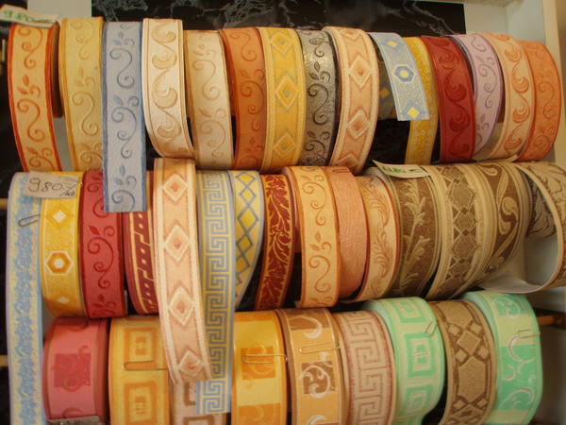
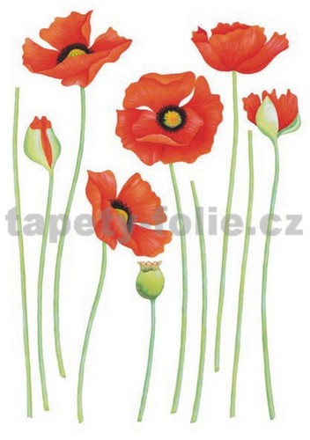
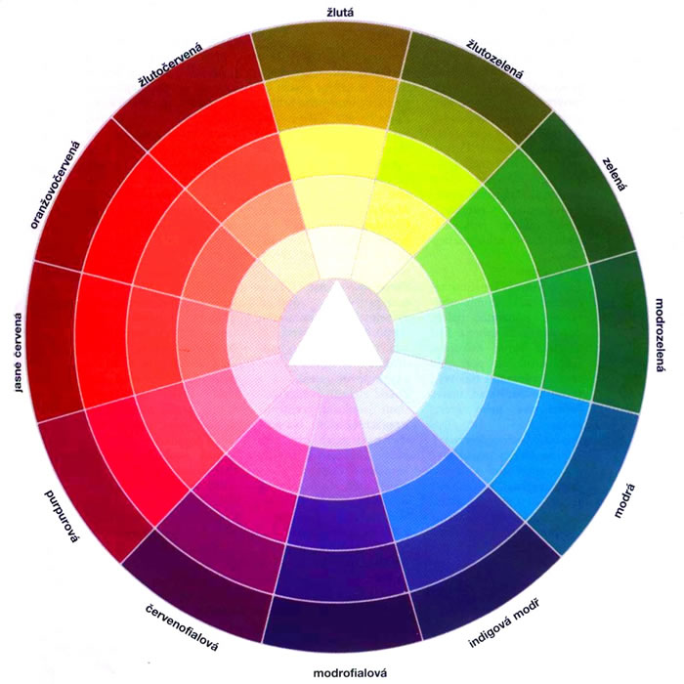
Dnešní trendy

Slide 23
DISKUZE
Který z těchto druhů a maleb se Vám líbil nejvíce?
Který z nich byste chtěli vidět?
Který z nich byl podle Vás nejobtížnější ?
Který z nich se používá hojně i dnes?
Jaké techniky se používají dnes?

Slide 24
Použitá literatura
www.wikipedia.cz
Obrázky:
Obr.1 - http://cs.wikipedia.org/wiki/Soubor:Palais_Clam-Gallas_%28straircase_ceiling%29.JPG
obr.2 - http://www.kroceje.cz/revue%202-06/photo153.jpg
obr3 - http://upload.wikimedia.org/wikipedia/commons/8/8e/Michelangelo_-_Fresco_of_the_Last_Judgement.jpg
obr4 - http://cs.wikipedia.org/wiki/Soubor:Apollo1.JPG
obr.5 - http://www.pravoslav.gts.cz/ikony/img/mozaika.jpg
obr.6 - http://www.klarisa.cz/obrazky/mozaiky6.jpg
onr.7 – http://www.bapestavby.cz/images/preview/benatsky-stuk-ottocento.jpg
obr.8 - http://www.ok-tex.cz/Pict/malirske_prace/benatske_stuky/benatske02.jpg
obr 9 - http://files.benatskystuk.sk/system_preview_detail_200000261-96cb497c57-public/ben%C3%A1tsky%20%C5%A1tuk9.jpg

Slide 25
Výtvarný úkol
Téma hodiny: Umělecká dlažba
Časová dotace, třída: 90min., 5. třída
Cíl:Rozvoj fantazie, výtvarného cítění a užití jedné z výtvarných technik – mozaika, jemná motorika
Pomůcky: Modelína, čtvrtka 10x10cm, plastový nožík, váleček
Motivace:Minulý týden jsme si na nástěnce vyrobily velký dům, jenže k domu patří i cesta. Včera jsme mluvili o několika výtvarných technikách, které se užívaly k výzdobě interiéru. Jedna z nich se však v 19. století začala používat i na dlažby – která z nich to byla? Ano, mozaika. A nám se to právě bude hodit. My si dnes vyrobíme mozaikovou cestu k našemu domu tak, že každý z Vás vyrobí vlastní návrh takové dlažby.
Postup: Každé z dětí dostane svou dlažební kostku, na kterou vytvoří libovolnou mozaiku. Zopakovali jsme si, že na mozaikách byly zobrazovány ornamenty či figury a tak si žáci mohou vybrat svůj námět z těchto dvou oblastí. Každý dostane vlastní modelínu, nožík váleček a za pomoci malých špalíčků, které bude klást vedle sebe vytvoří svou dlažbu.
Hodnocení:Hodnotit budeme preciznost práce, vhodné kladení špalíčků vedle sebe tak, aby byly bez velkých mezer.

